Slide 1
ÇUKUROVA ÜNİVERSİTESİ KALİTE SÜREÇLERİ
18/09/2023
Kalite Koordinatörlüğü
www.cu.edu.tr
Notes:
2263 akademik, 4491 idari

Slide 2
Yükseköğretimde Kalite Güvencesi
Gelişen teknoloji, uzaktan eğitim süreçleri, öğrenci ve paydaş beklentilerindeki değişimler, araştırma-geliştirme ve toplumsal katkı sunma görevi, uluslararasılaşma politikaları ve yükseköğretimde artan rekabet üniversitelerin hızla kendilerini yenilemesini gerekli kılmaktadır.
Yükseköğretimde Kalite Güvencesi
1) Liderlik, 2) Yönetim ve Kalite, 3) Eğitim-Öğretim, 4) Araştırma-Geliştirme ve Toplumsal Katkı faaliyetleri konularında Üniversitenin, amaca uygun olarak paydaşların beklentilerini yerine getirdiğine dair KAMUOYUNA VERDİĞİ GÜVENCEDİR.
Mezunların yeterliliklerinden emin olmak,
Sürekli olarak yenilenmek,
Paydaş beklentilerini dikkate almak ve işbirliğinde bulunmak,
Eğilimleri önceden görmek ve
GELECEĞİ yakalamaktır.
www.kaliteguvencesi.cu.edu.tr
Çukurova Üniversitesi Kalite Süreçleri
Notes:
2263 akademik, 4491 idari

Slide 3
Yükseköğretim Kalite Kurulu ve Akreditasyon
Yükseköğretim Kalite Kurulu (YÖKAK): Yükseköğretim kurumlarında kalite değerlendirme ve güvencesi çalışmaları ile akreditasyon çalışmalarının düzenlenmesi ve yürütülmesinden sorumlu idari ve mali özerkliğe sahip, kamu tüzel kişiliğini haiz ve özel bütçeli bir kuruluştur (https://yokak.gov.tr/).
Akreditasyon: Akreditasyon, bir yükseköğretim kurumunun ve/ya da programının belirli bir düzeyde performansa, kaliteye ve dürüstlüğe sahip olduğunu belgeleyen bir gönüllü süreç; minimum standartlarda akademik kalitenin mevcut olduğu konusunda öğrenciler ve paydaşlara güven sağlayan bir hesap verme sorumluluğu aracıdır.
Yükseköğretimde akreditasyon akademik kalite, saydamlık ve hesap verme sorumluluğunun bir aracıdır.
Akredite bir programda öğrenci olmak;
• Nitelikli eğitim almayı,
• Diplomanın görünürlüğünün artmasını,
• İstihdam olanaklarının artmasını,
• Burs ve finansal destek olanağı,
• Kurumlar arası geçişlerde kolay transfer olanağı sağlar.
www.kaliteguvencesi.cu.edu.tr
Çukurova Üniversitesi Kalite Süreçleri
Notes:
2263 akademik, 4491 idari

Slide 4
Yükseköğretimde Kalite Güvencesi ve Öğrenci Katılımı
https://yokak.gov.tr/yuksekogretim-ogrencilerine-yonelik-kalite-elcisi-el-kitabi-surum-20-yayimlandi-465
YÖKAK Öğrenci Komisyonu
YÖKAK Öğrenci Üyesi
Kalite Elçisi
Kalite Toplulukları/Kulüpleri
Bölüm/Fakülte Kalite Komisyonu
YÖKAK Değerlendirme Takımları
www.kaliteguvencesi.cu.edu.tr
Çukurova Üniversitesi Kalite Süreçleri
Notes:
2263 akademik, 4491 idari

Slide 5
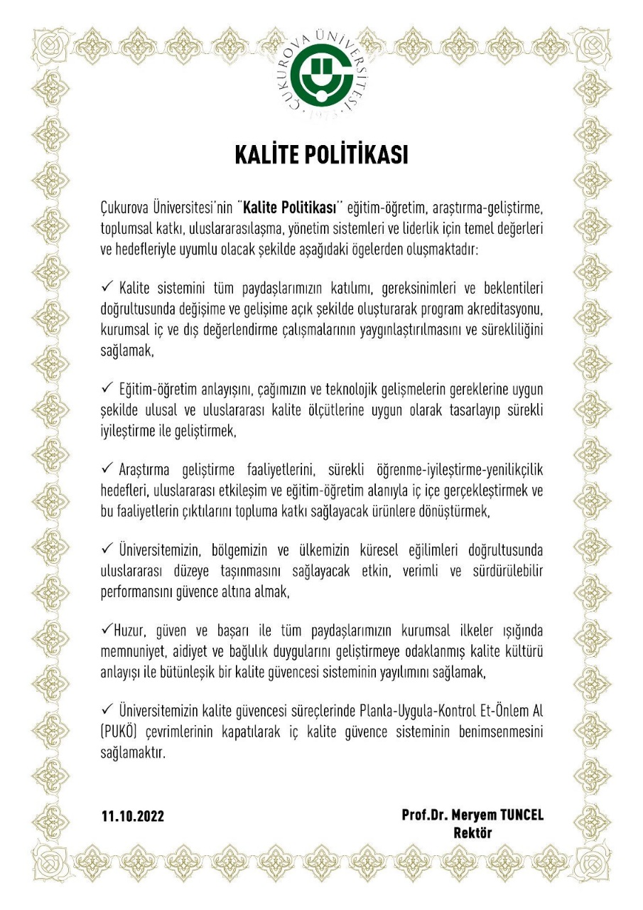
Çukurova Üniversitesi Kalite Politikası
Politikalarımız
Kalite Politikası
Eğitim ve Öğretim Politikası
Araştırma ve Geliştirme Politikası
Toplumsal Katkı Politikası
Yönetim Sistemi Politikası
Uluslararasılaşma Politikası
Uzaktan Eğitim Politikası
Bilgi Güvenliği Yönetim Sistemi Politikası
https://kaliteguvencesi.cu.edu.tr/cu/institutional/policies
www.kaliteguvencesi.cu.edu.tr
Çukurova Üniversitesi Kalite Süreçleri
Notes:
2263 akademik, 4491 idari

Slide 6
Çukurova Üniversitesinde Kalite Güvencesi
Kalite Güvencesi: Çukurova Üniversitesinin iç ve dış kalite standartları ile uyumlu kalite ve performans süreçlerini tam olarak yerine getirdiğine dair güvence sağlayabilmek için yapılan tüm planlı ve sistemli işlemler.
Kurumsal Akreditasyon Programı
Ç.Ü. YÖKAK
2 Yıllık Koşullu Akreditasyon
26.04.2023 - 26.04.2025
Çukurova Üniversitesi
Akademik personel
İdari personel
Öğrenciler
Dış Paydaşlar
Program Akreditasyonu
Ç.Ü. Programları Akreditasyon Kuruluşları
Ulusal → 22 Lisans Programı
Ulusal → 7 Uzmanlık Programı
Uluslararası → 4 Uzmanlık Prg.
Kalite Yönetim Sistemi (ISO 9001)
Ç.Ü. TSE
Kalite El Kitabı
Prosesler
Prosedürler
Formlar
İş Akışları
www.kaliteguvencesi.cu.edu.tr
Çukurova Üniversitesi Kalite Süreçleri
Notes:
2263 akademik, 4491 idari

Slide 7
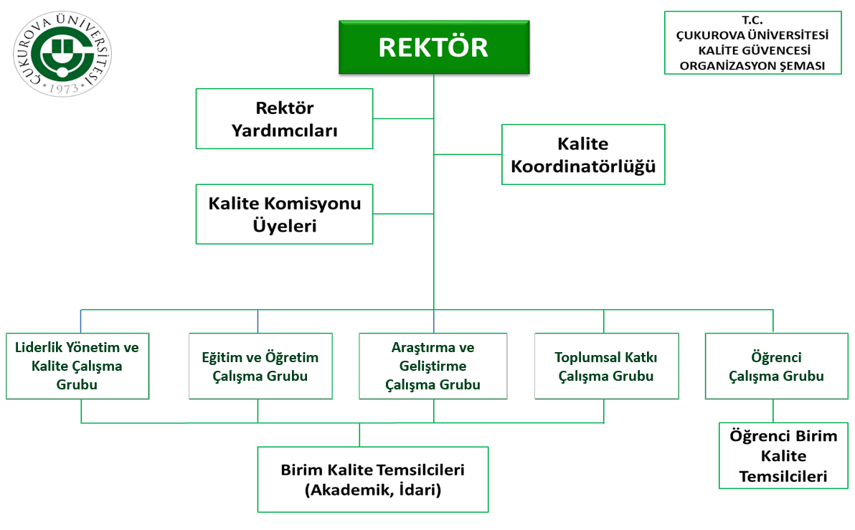
Çukurova Üniversitesi Kalite Güvencesi Organizasyon Şeması
www.kaliteguvencesi.cu.edu.tr
Çukurova Üniversitesi Kalite Süreçleri
Notes:
2263 akademik, 4491 idari

Slide 8
Çukurova Üniversitesi Kalite Güvence Sisteminde Öğrenci Katılımı
Kalite Komisyonu Öğrenci Üye
Kalite Komisyonu Öğrenci Alt Çalışma Gurubu Öğrenci Üye
Bölüm/Program Kalite Koordinasyon Kurulu Öğrenci Üye
Akademik Birim Kalite Koordinasyon Kurulu Öğrenci Üye
Enstitü Yüksekokul Devlet Konservatuvarı Meslek Yüksekokulu Akademik Birim Kalite Koordinasyon Kurulu Öğrenci Üye
Birim Danışma Kurulu Öğrenci Üye
https://kaliteguvencesi.cu.edu.tr/
www.kaliteguvencesi.cu.edu.tr
Çukurova Üniversitesi Kalite Süreçleri
Notes:
2263 akademik, 4491 idari

Slide 9
Çukurova Üniversitesi Kalite Güvence Sisteminde Öğrenci Katılımı
Çukurova Üniversitesinde kalite kültürünün öğrenciler tarafından içselleştirilmesi ve yaygınlaştırılmasını sağlamak,
Öğrencilerin kalite güvencesi süreçlerine katılımlarını artırmak,
Ulusal ve uluslararası düzeyde öğrenci katılımlı çalışmalar gerçekleştirmek,
Yıllık yapılan çalışmalara ilişkin faaliyet raporu hazırlayarak en geç Ocak ayının ilk haftası Çukurova Üniversitesi Kalite Komisyonuna sunmak.
https://kaliteguvencesi.cu.edu.tr/storage/20212022Bahar/KaliteKomisyonuOgrenciAltCalismaGrubu.pdf
www.kaliteguvencesi.cu.edu.tr
Çukurova Üniversitesi Kalite Süreçleri
Notes:
2263 akademik, 4491 idari

Slide 10
Çukurova Üniversitesi Kalite Elçileri Kulübü
Üniversite öğrencilerinin kişisel gelişimlerine hem akademik hem de sosyal yönden çeşitli organizasyonlar ile katkıda bulunmak,
Okul içerisindeki sosyal etkinliklerini ve birbirleri arasında iletişimi kolaylaştırmak, iş dünyası ile öğrenciler arasında köprü vazifesi görmek
Çukurova Üniversitesinde her alanda yetkin öğrencilerin yetişmesini sağlamak
Öğrencilerin kalite güvencesi süreçlerine katılımlarını artırmak
Ulusal ve Uluslararası düzeyde öğrenci katılımlı çalışmlar gerçekleştirmek.
Ç.Ü. Öğrenci Faaliyetleri Birimi https://ofb.cu.edu.tr/
Çukurova Üniversitesi Öğrenci Kulüpleri Yönergesi
https://ofb.cu.edu.tr/storage/Y%C3%B6nerge/%C3%87ukurova%20%C3%9Cniversitesi%20%C3%96%C4%9Frenci%20Kul%C3%BCpleri%20Y%C3%B6nergesi.pdf
www.kaliteguvencesi.cu.edu.tr
Çukurova Üniversitesi Kalite Süreçleri
Notes:
2263 akademik, 4491 idari

Slide 11
Çukurova Üniversitesi Kalite Koordinatörlüğü
Üniversitemizde kalite süreçlerinin daha iyi gerçekleştirilmesi ve izlenmesi amacıyla Kalite Güvencesi Yönergemiz 30 Mayıs 2017’de güncellenmiş ve Kalite Koordinatörlüğü tesis edilmiştir.
Kalite Komisyonu tarafından belirlenmiş süreçlerin birimlerde uygulanmasını izlemek
Kalite güvencesi birim temsilcilerinin, süreç sorumlularının ve çalışanların Kalite Yönetim Sistemleri ile ilgili eğitimlerini organize etmek
Belirlenmiş kalite süreçlerinin performansını izlemek ve iyileştirme için ihtiyaçları belirlemek ve Kalite Komisyonuna sunulmak üzere raporlamak
Kalite Yönetim Sistemi ile ilgili konularda dış kuruluşlarla iletişimi sağlamak ve süreçlerin yürütülmesini sağlamak
Kalite Güvencesi Yönergesi ile belirlenen usul ve esaslar ile Kalite Komisyonunun kararları doğrultusunda gerekli çalışmaların yürütülmesinde Kalite Komisyonu’na destek olmaktır
www.kaliteguvencesi.cu.edu.tr
Çukurova Üniversitesi Kalite Süreçleri
Notes:
2263 akademik, 4491 idari

Slide 12
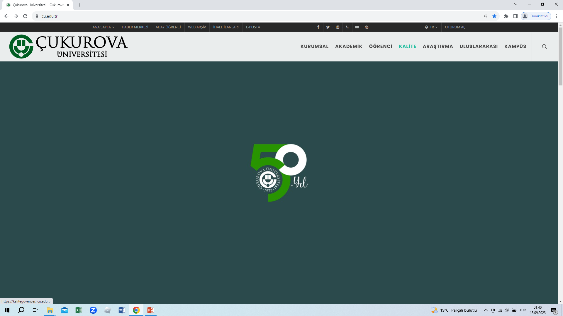
WEB SAYFAMIZ
www.kaliteguvencesi.cu.edu.tr
Çukurova Üniversitesi Kalite Süreçleri
Notes:
2263 akademik, 4491 idari

Slide 13
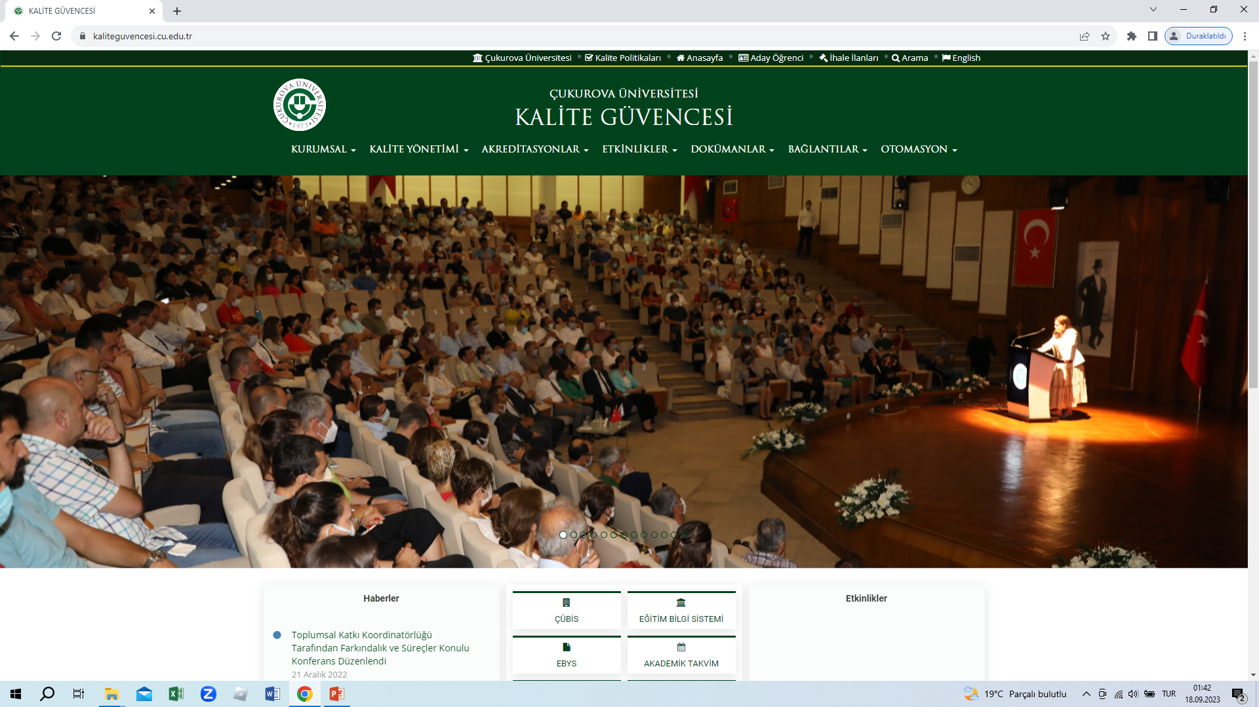
WEB SAYFAMIZ
www.kaliteguvencesi.cu.edu.tr
Çukurova Üniversitesi Kalite Süreçleri
Notes:
2263 akademik, 4491 idari

Slide 14
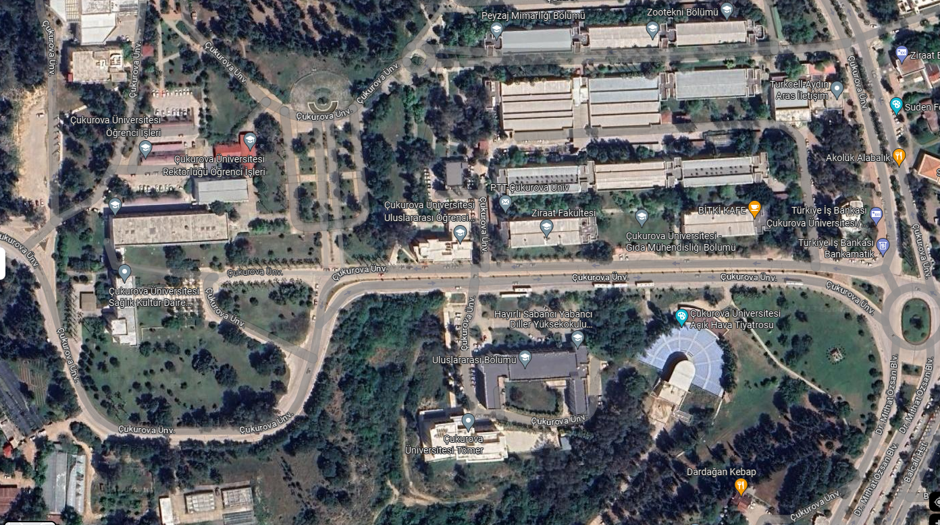
BİRİMİN İLETİŞİM BİLGİLERİ VE KONUMU
Kalite Komisyonu Başkan Vekili
Prof. Dr. Neslihan BOYAN
Rektör Yardımcısı Telefon: 0 (322) 338 67 29, Faks: 0 (322) 338 69 45
E-Posta: nboyan@cu.edu.tr
Adres: Çukurova Üniversitesi Rektörlüğü 01250 Balcalı, Sarıçam / ADANA
Kalite Koordinatörlüğü
Prof. Dr. Nigar YARPUZ BOZDOĞAN
Kalite Koordinatörü
Telefon: 0 (322) 338 60 84 Dahili: 2608
Prof. Dr. Ayşehan Deniz ABİK
Kalite koordinatör Yardımcısı
Telefon: 0 (322) 338 60 84 Dahili: 2608
Doç. Dr. Deniz Mutlu ALA
Kalite koordinatör Yardımcısı
Telefon: 0 (322) 338 60 84 Dahili: 2608
Öğr. Gör. Seher ÖZER ÜTÜK
Kalite Koordinatörlüğü
Telefon: 0 (322) 338 60 84 Dahili: 2608
Cemile COŞAN SEZGİN (Şube Müdürü)
Kalite Koordinatörlüğü
Telefon: 0 (322) 338 60 84 Dahili: 2608
E-Posta: kalite@cu.edu.tr
Adres: Çukurova Üniversitesi TÖMER Binası, 01250 Balcalı, Sarıçam / ADANA
İş Bankası
Çukurova Üniversitesi
Rektörlüğü
Kalite Koordinatörlüğü
(TÖMER Binası)
Kampüs Girişi
www.kaliteguvencesi.cu.edu.tr
Çukurova Üniversitesi Kalite Süreçleri
Notes:
2263 akademik, 4491 idari

Slide 15
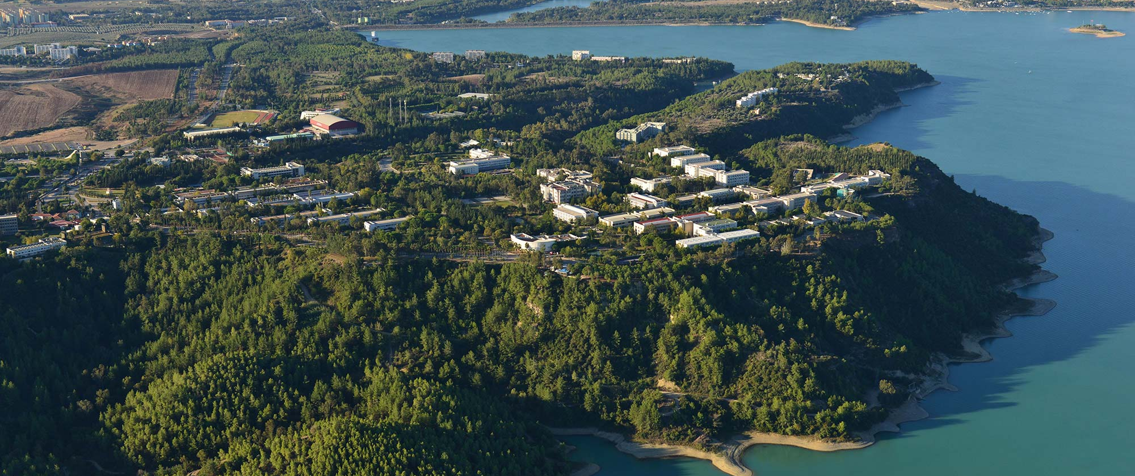
Dinlediğiniz için teşekkürler…
18/09/2023
Kalite Koordinatörlüğü
www.cu.edu.tr
19/08/2022
Hazırlayan Birim veya Sunan Kişi
www.cu.edu.tr

